Slide 1

5-8 классы
Геймдизайн
Работа с графикой. Текстурирование
2024
Notes:
Привет.

Slide 2



Начинаем раздел, посвященный графике
Вопросы, которые мы рассмотрим сегодня:
Создание и наложение текстур
Встроенные шейдеры
inginirium.ru

Slide 3

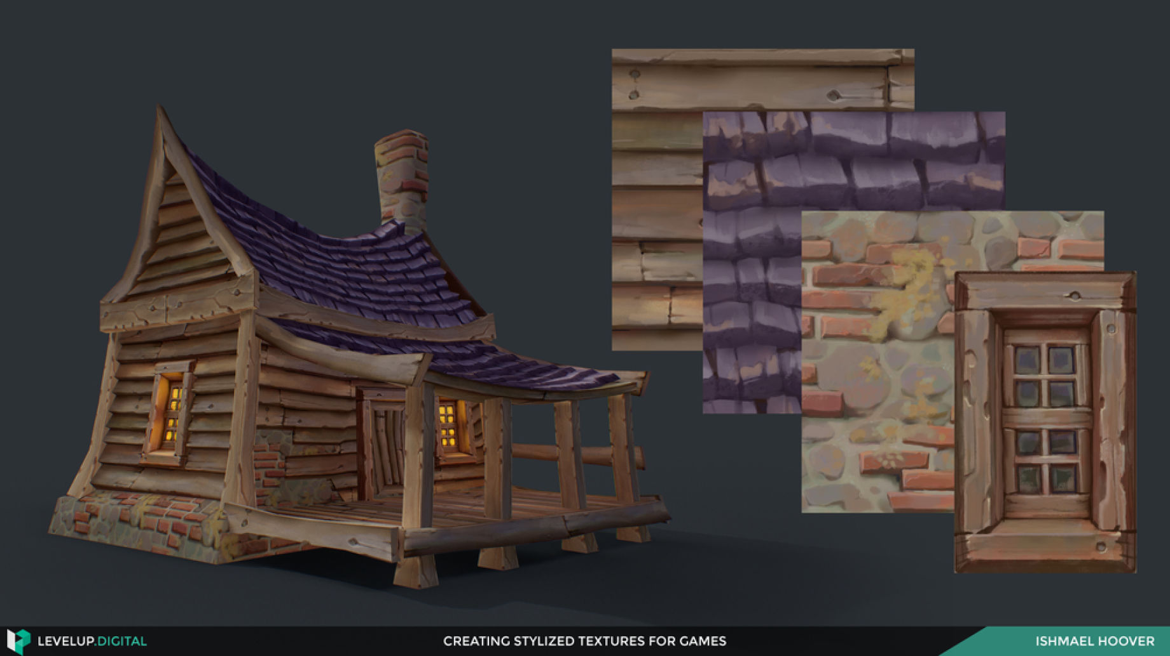
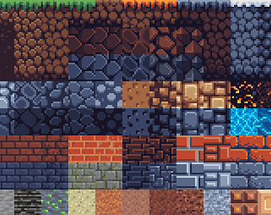
Что такое текстура?
Это просто изображение, хранящееся в определенном формате
inginirium.ru

Slide 4
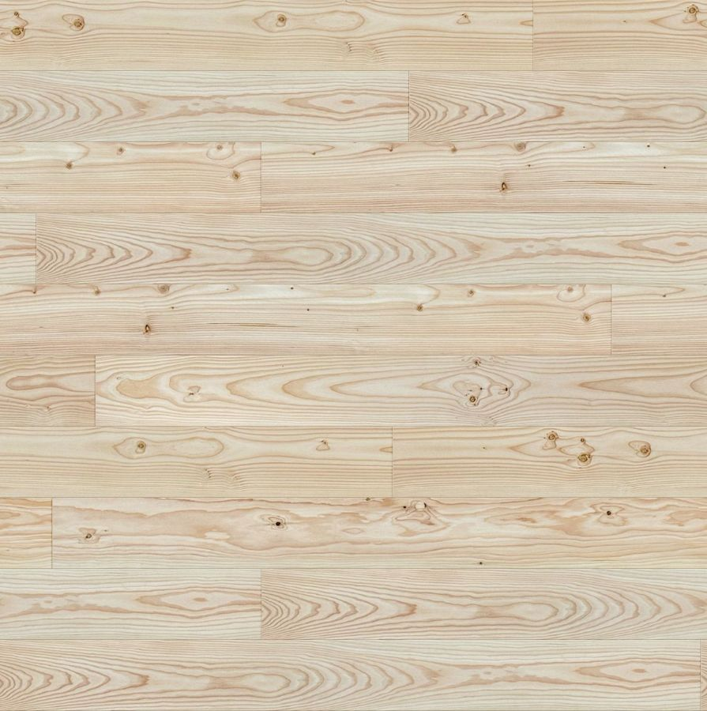
Бесшовные текстуры
Текстуры могут быть бесшовными, то есть при совмещении полностью совпадать
Она же, окруженная 8-ю такими же текстурами
Сама бесшовная текстура
inginirium.ru

Slide 5
Какие характеристики есть у текстур?
Сжатие: чтобы текстура занимала меньше места в памяти
Размеры: например 1200х800
Фильтрация: билинейная, трилинейная
inginirium.ru

Slide 6
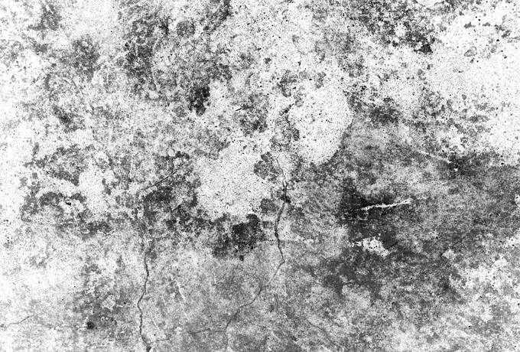
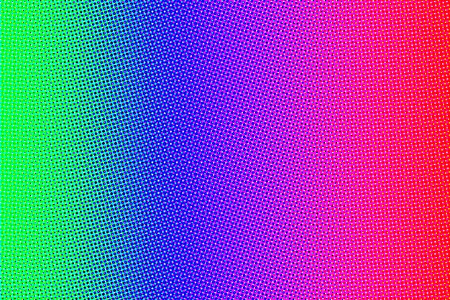
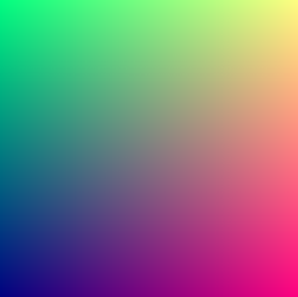
У каждой текстуры может быть либо один канал
(называются монохромными), либо несколько (RGB, RGBA).
Монохромная
RGB
RGBA
inginirium.ru

Slide 7
Откуда берутся текстуры?
Делают сами в специальных программах:
Gimp
Photoshop
Скачивают из интернета
существующие
inginirium.ru

Slide 8
Рассмотрим 1-й путь
Задание: скачайте из интернета RGB текстуру в формате png и сохраните ее в папку проекта в Unity
inginirium.ru

Slide 9
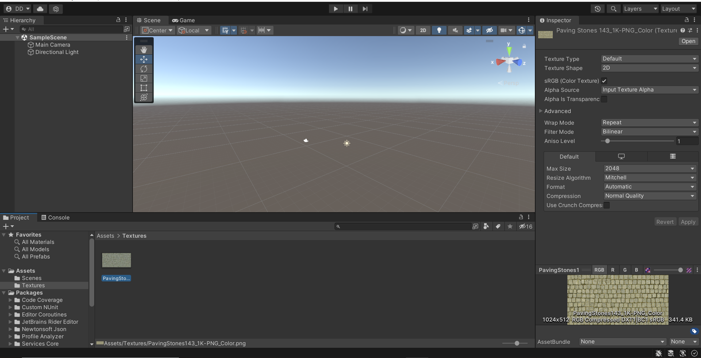
Решение
inginirium.ru

Slide 10
Свойства текстур в Unity
При выделении текстуры в Unity справа можно менять свойства
inginirium.ru

Slide 11
Шейдеры
Шейдер – это программа по расчету графики, которая выполняется на GPU, в простонародье – видеокарте ☺
В Unity уже есть встроенный набор шейдеров
Рассмотрим подробнее один из них
inginirium.ru

Slide 12
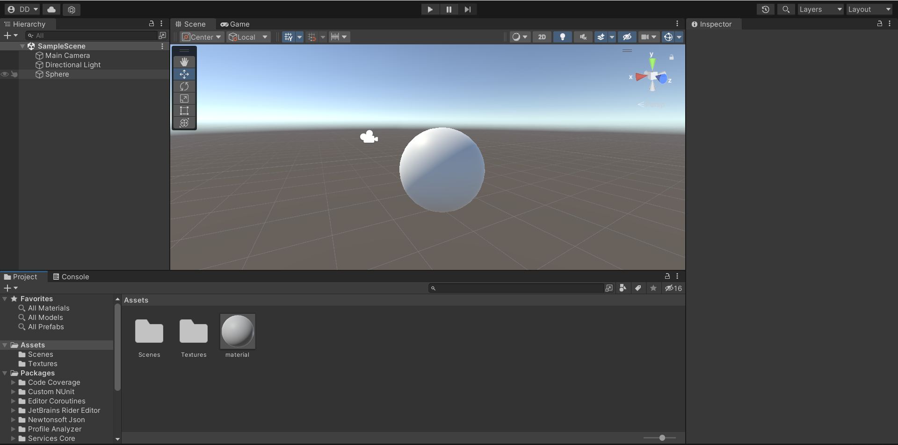
Standard Shader
Это самый популярный 3D шейдер, который включает в себя очень большой функционал.
На прошлом занятии мы создавали материал
inginirium.ru

Slide 13
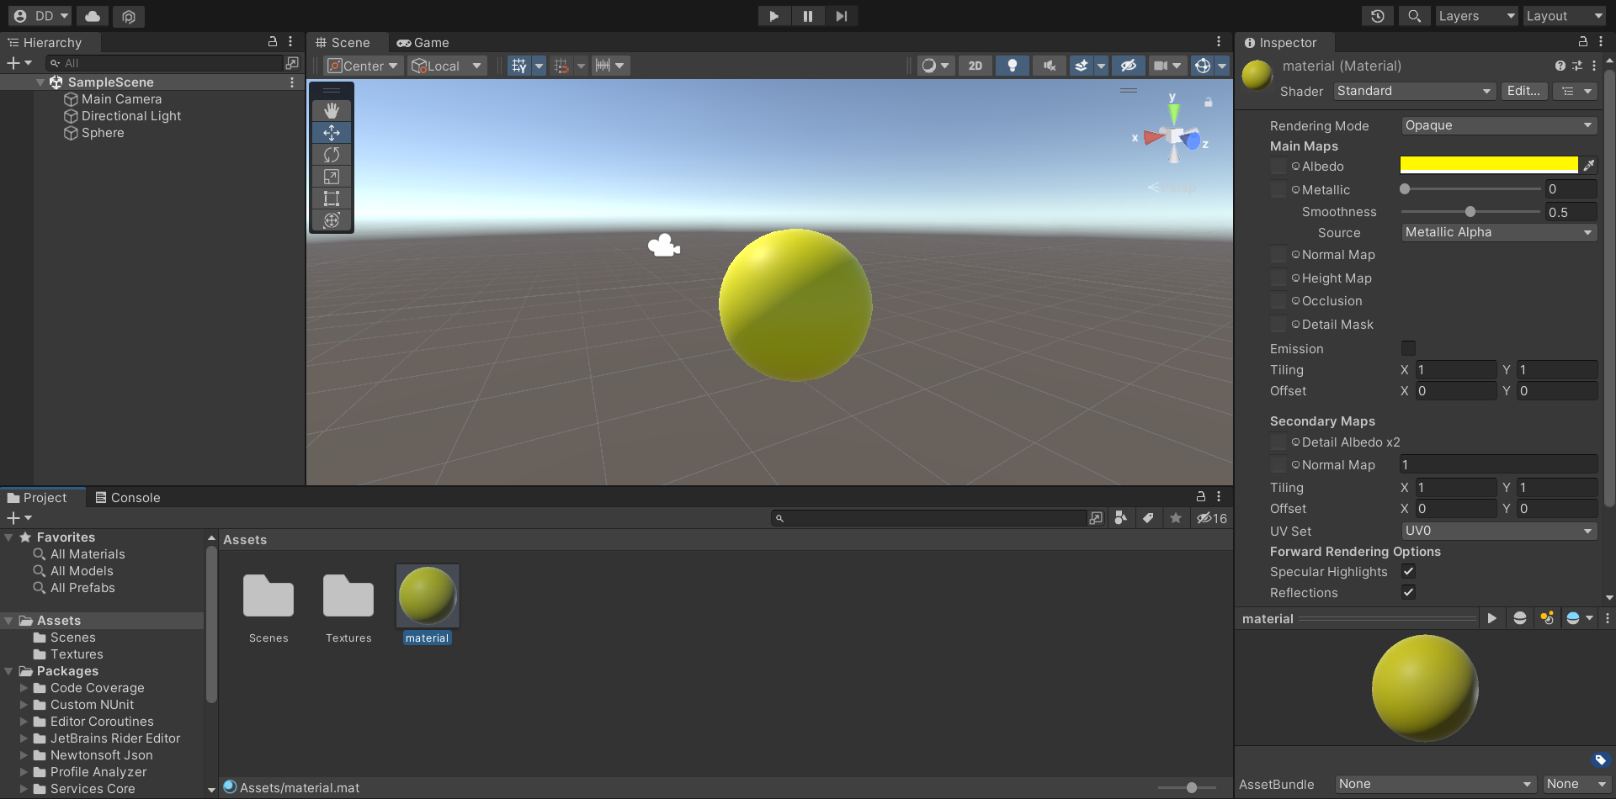
Свойства Standard Shader
На шейдере можно задать текстуру, которую он будет рендерить на объекте
inginirium.ru

Slide 14
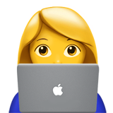
Задание: затекстурировать наши стены и шарики, используя Standard Shader и скачанную текстуру
inginirium.ru

Slide 15

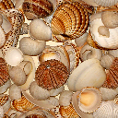
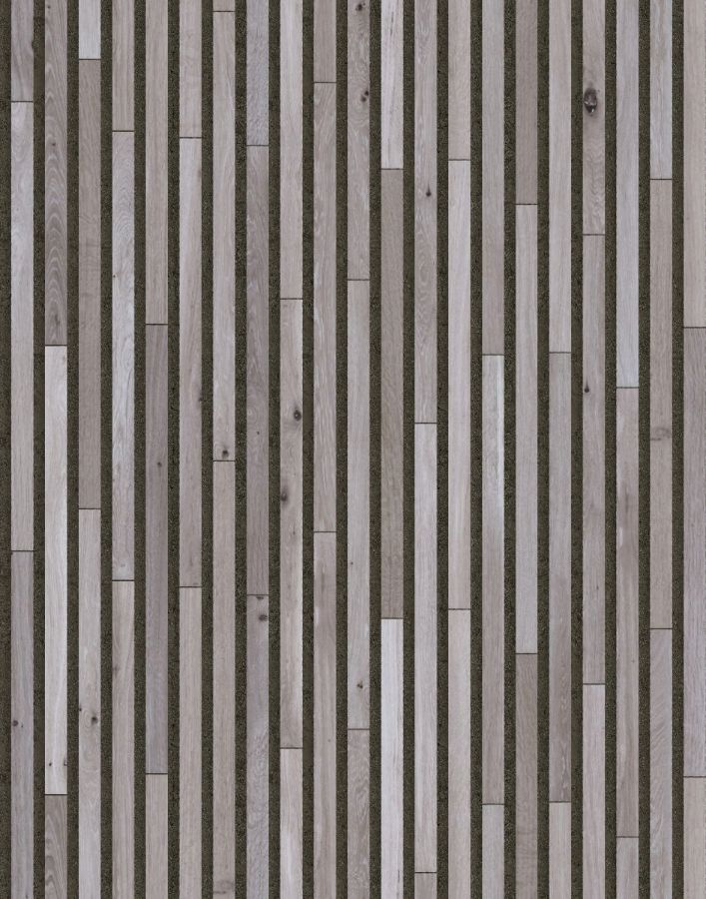
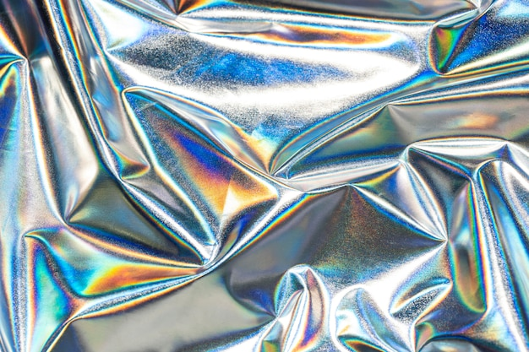
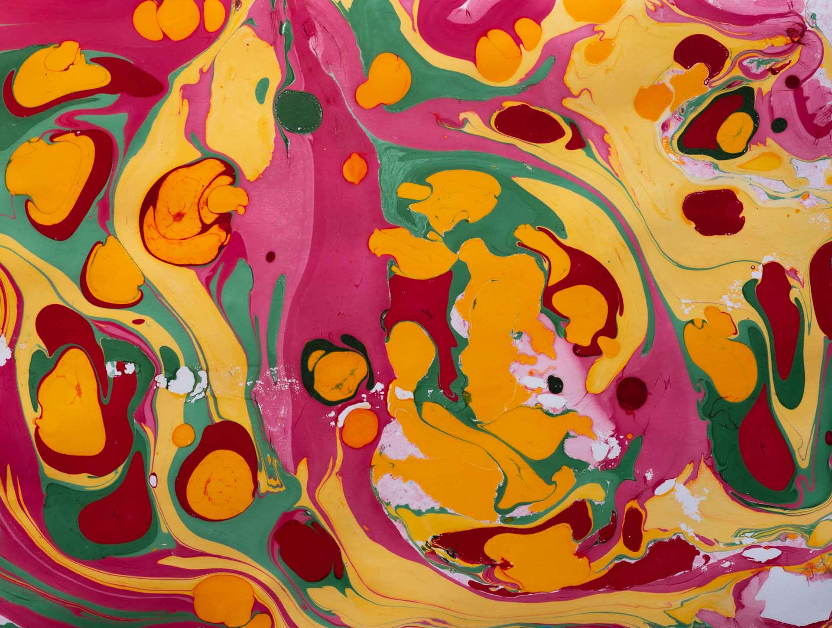
Игра
Одна из 4 текстур бесшовная
Какая?
inginirium.ru

Slide 16


СПАСИБО ЗА ВНИМАНИЕ
inginirium.ru

